Slide 1
МБОУ – Займищенская СОШ
им. Ф.Г.Светика
г.Клинцы
Брянской области

Slide 2
Внедрение и реализация Целевой модели наставничества в форме менторства Тема: «Совершенствование образовательной деятельности для устойчивого повышения образовательных результатов обучающихся». (5-11 классы)

Slide 3
Цель: полное раскрытие потенциала наставляемых, необходимое для успешной личной и профессиональной самореализации в современных условиях.

Slide 4
Задачи наставничества: 1. улучшение показателей организации, осуществляющей деятельность по образовательным программам ООО; 2. подготовка наставляемых к самостоятельной, осознанной и социально - продуктивной деятельности в современных условиях; 3. раскрытие личностного, творческого, профессионального потенциала каждого наставляемого, поддержка формирования и реализации индивидуальной образовательной траектории;

Slide 5
4. создание канала эффективного обмена личностным, жизненным и профессиональным опытом ОО; 5. формирование открытого и эффективного сообщества вокруг образовательной организации, способного на комплексную поддержку ее деятельности, основанной на доверительных и партнерских отношениях.

Slide 6
Этапы программы 1. Подготовка условий для запуска программы. 2. Формирование базы (наставников и наставляемых). 3. Формирование наставнических команд или групп. 4. Организация работы наставнических команд или групп. 5. реализация программы. 6. Завершение программы наставничества.

Slide 7
Ожидаемые результаты наставничества измеримое улучшение показателей обучающихся в образовательной сфере; улучшение психологического климата в образовательной организации как среди обучающихся, так и внутри педагогического коллектива; измеримое улучшение личных показателей эффективности педагогов, связанных с развитием гибких навыков и метакомпетенций; улучшение деятельности образовательной организации по достижению качества образовательных результатов и качества образовательной деятельности.

Slide 8
Реализация программы

Slide 9
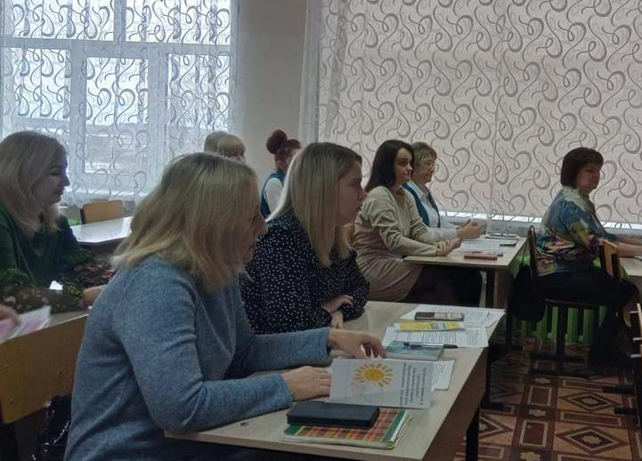
Инструктивное совещание 1.Нормативно-правовая база образовательных организаций . 1.1. Приказ об утверждении положения о системе наставничества педагогических работников ОО . 1.2. Положение о системе наставничества педагогических работников образовательных организаций Брянской области. 1.3. Приказ №349/1 от 06.12.2022 о назначении ответственных за внедрение и реализацию Целевой модели наставничества в форме менторства в МБОУ-Займищенской СОШ. 1.4. Приказ о формировании команды (рабочей группы) по сопровождению внедрения и реализации Целевой модели наставничества в форме менторства. 1.5. Разработка и утверждение дорожной карты (Приказ №362 от 23.12.2022) внедрения и реализации Целевой модели наставничества в форме менторства. 1.6. Подготовка пилотной площадки (общеобразовательной организации) по внедрению и реализации Целевой модели наставничества в форме менторства.

Slide 10
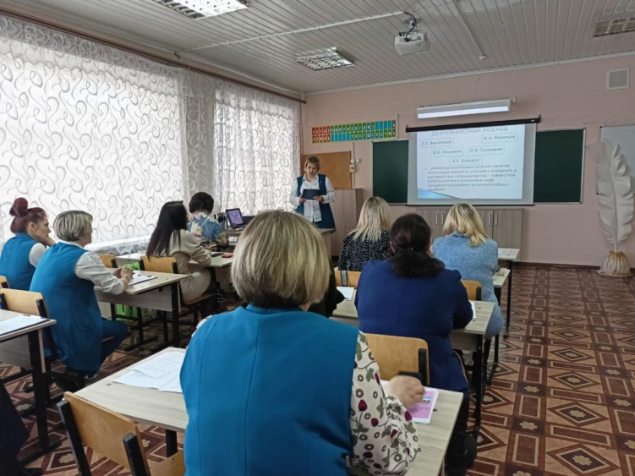
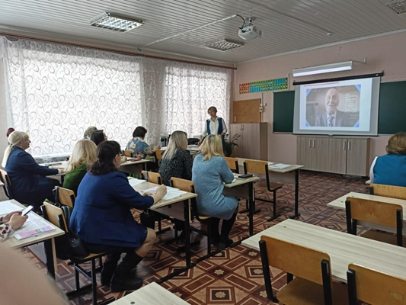
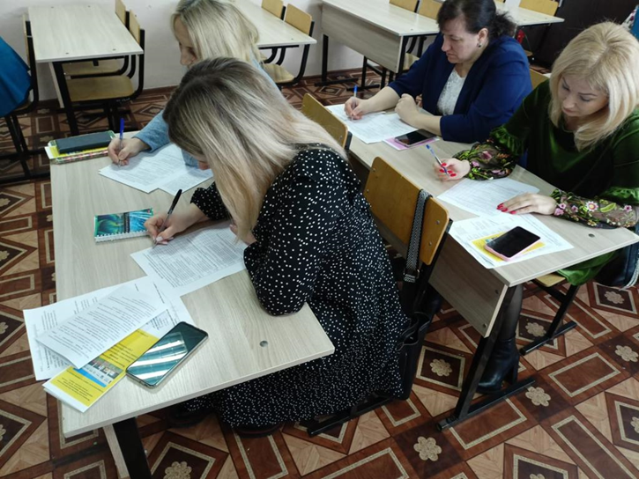
Психолого-педагогический семинар (теоретическая часть) Тема: «Качество образования и возможности его повышения в условиях общеобразовательного учреждения». 1.Цифровая образовательная среда как условие качественного образования в современной школе» 2.Создание условий для успешности обучающихся через реализацию системно - деятельностного и практико-ориентированного подходов в обучении.

Slide 11
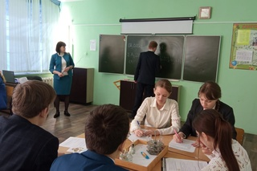
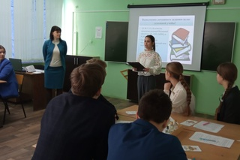
Психолого-педагогический семинар (практическая часть) Химия 10 класс Учитель химии Лашко М.П. первая категория . Тема: «Карбоновые кислоты»

Slide 12
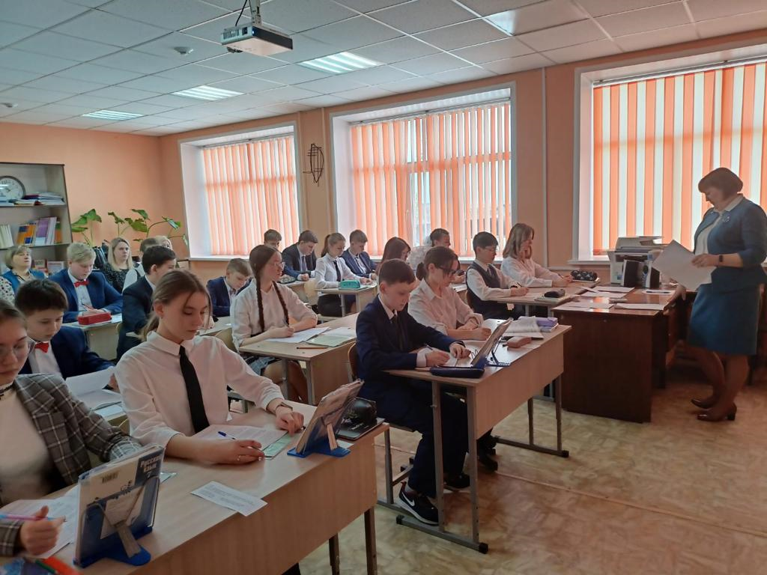
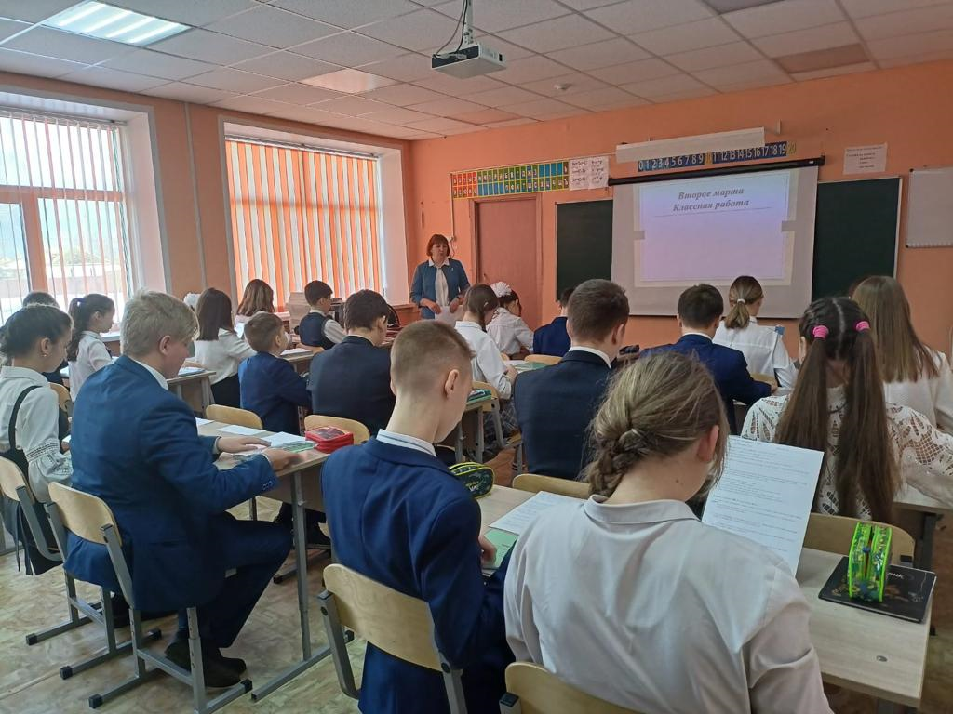
Психолого-педагогический семинар (практическая часть) Русский язык 7а класс Учитель русского языка и литературы первая категория Тема: « Запятая между простыми предложениями в союзном сложном предложении »

Slide 13
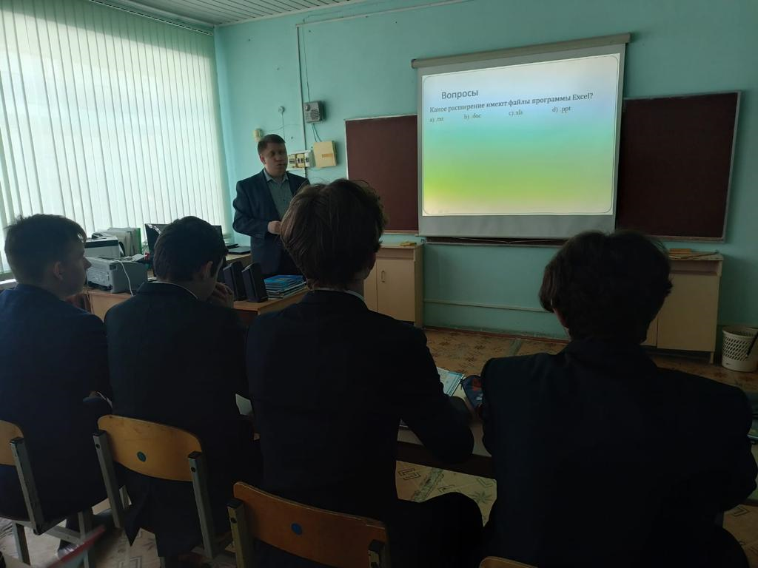
Психолого-педагогический семинар (практическая часть) Информатика 9а класс Учитель физики и информатики Лисовский К.Н. высшая категория. Тема: «Сортировка и фильтрация данных».

Slide 14
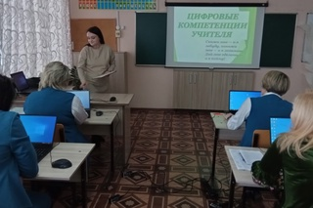
Психолого-педагогический семинар (практическая часть) Мастер-класс Учитель биологии первой категории Тема: «Цифровые компетенции педагога»

Slide 15
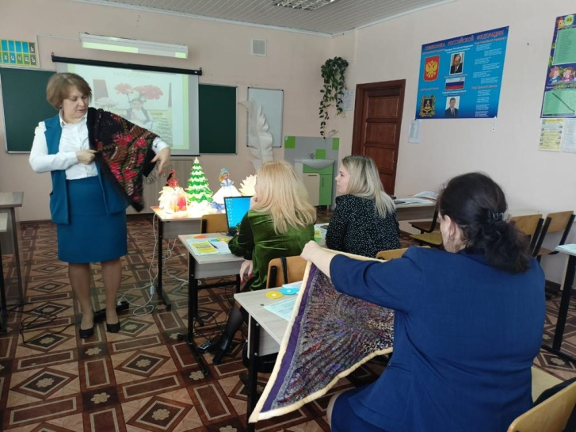
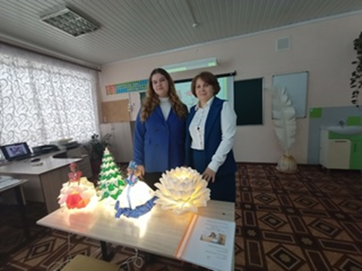
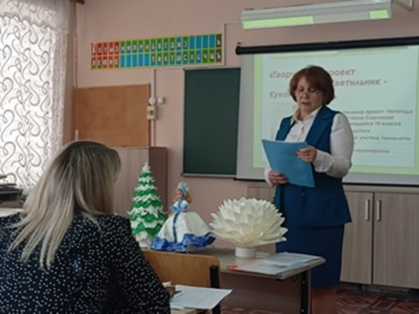
Психолого-педагогический семинар (практическая часть) Мастер-класс Учитель технологии высшей категории Дадыко О.В. Тема: Практико-ориентированный подход в работе с одаренными детьми по предмету «технология» .

Slide 16
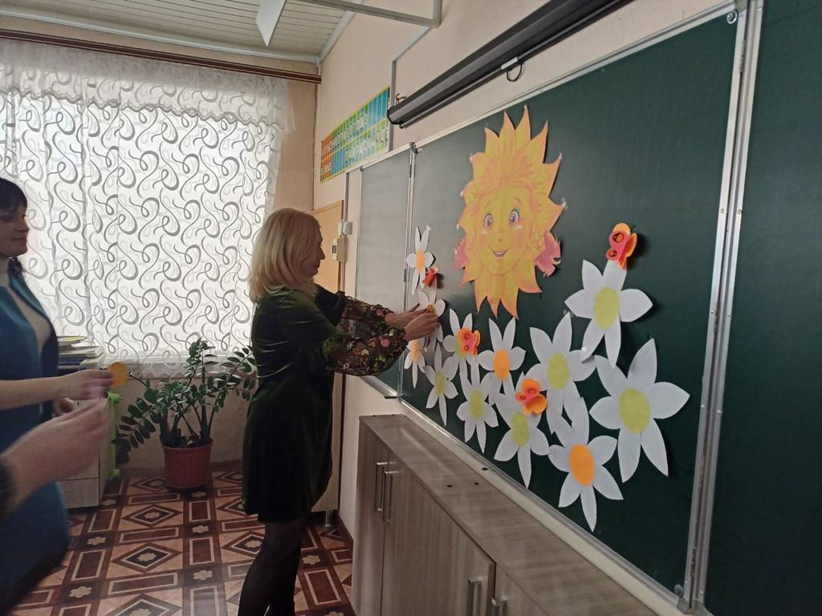
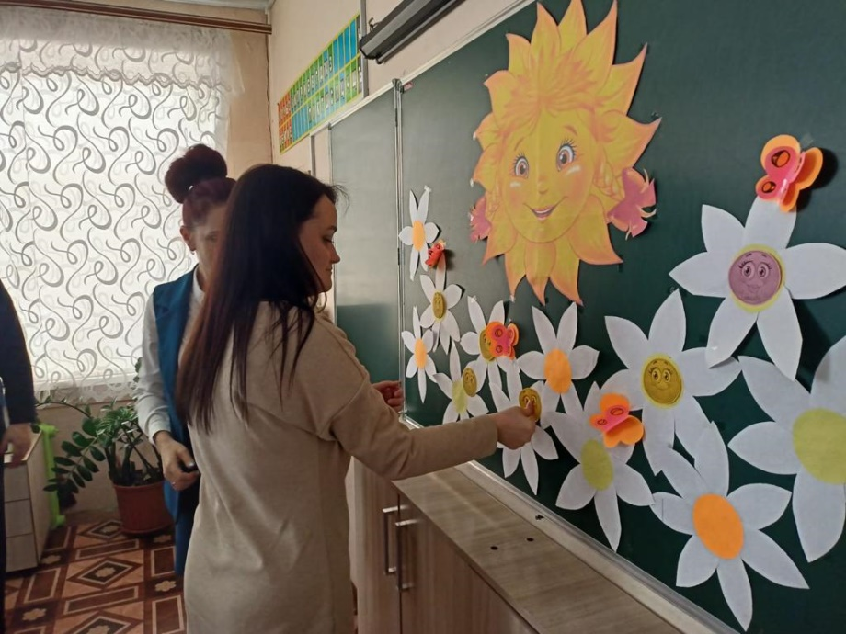
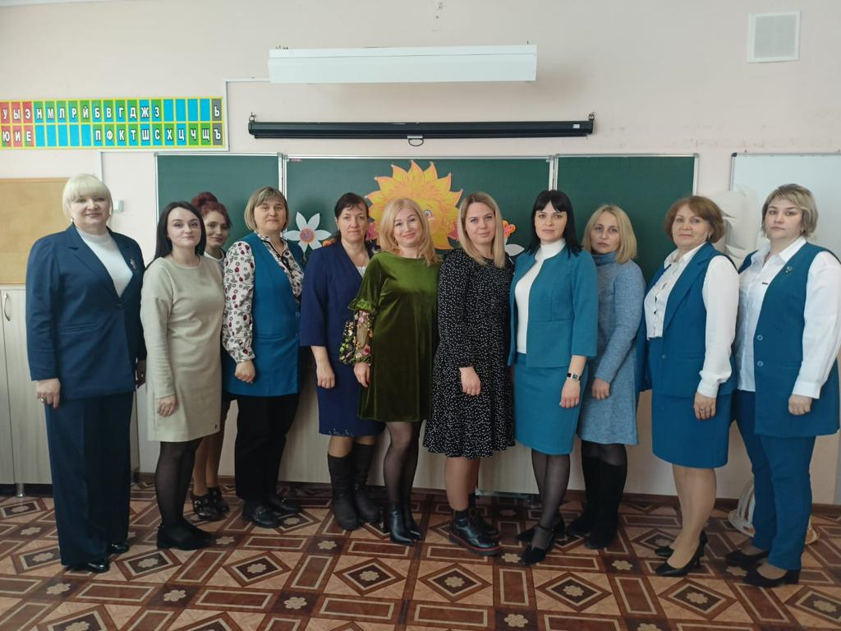
Подведение итогов Психолого-педагогического семинара

Slide 17
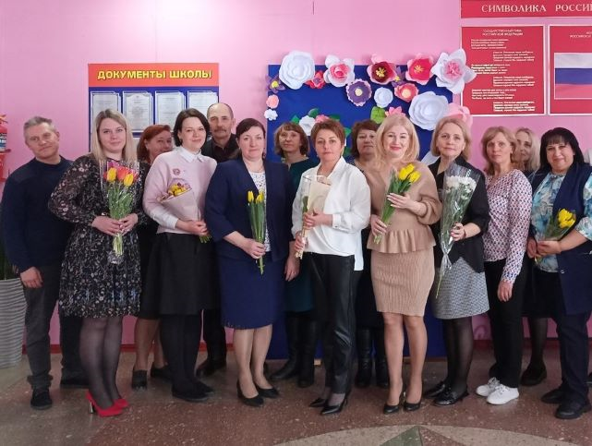
Муниципальное бюджетное общеобразовательное учреждение – Ардонская средняя общеобразовательная школа им. М.Н. Плоткина г. Клинцы Брянской области

Slide 18
Внедрение и реализация Целевой модели наставничества в форме менторства

Slide 19
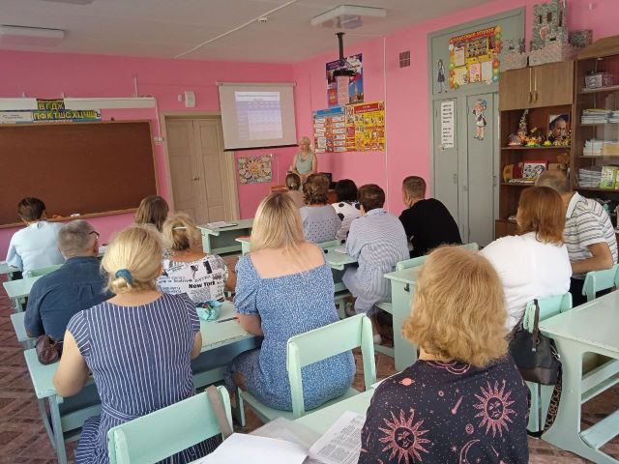
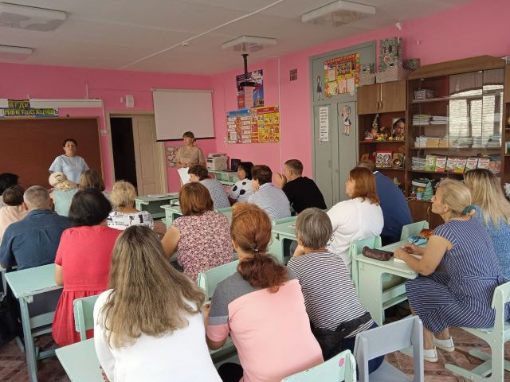
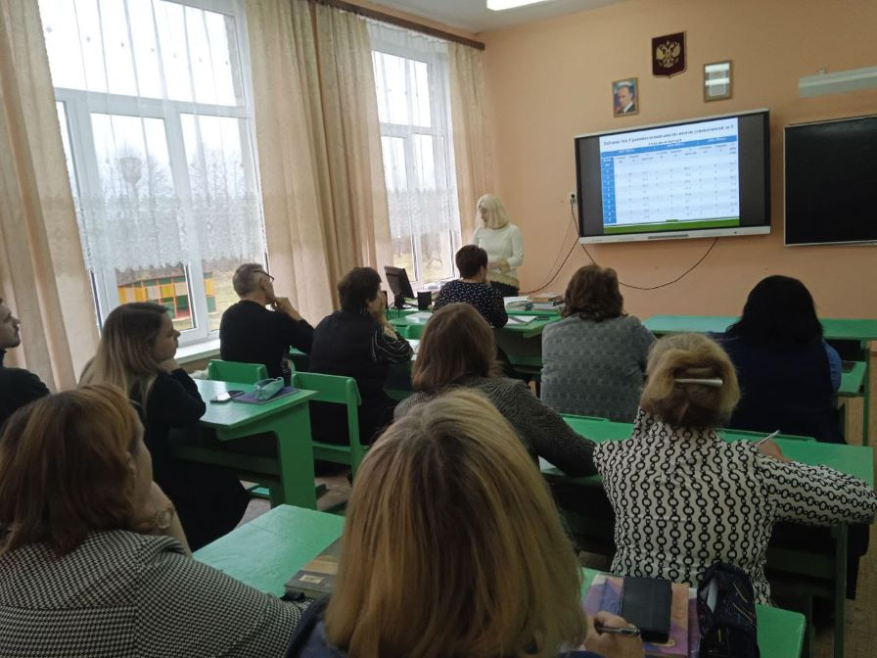
Модели сопровождения педагогов: опыт и перспективы(виртуальное наставничество)
1. Инструктивные совещания с коллективом МБОУ-Ардонской СОШ

Slide 20
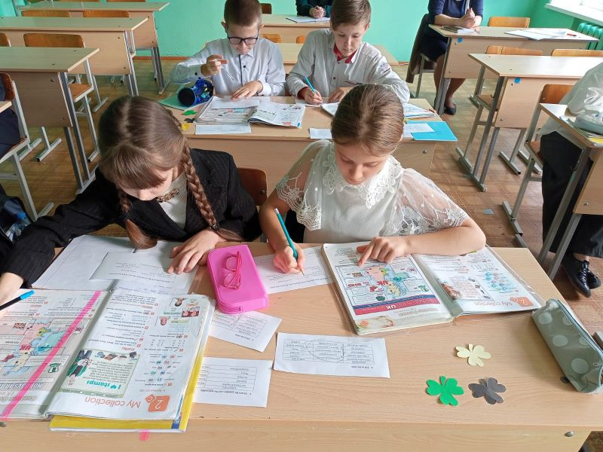
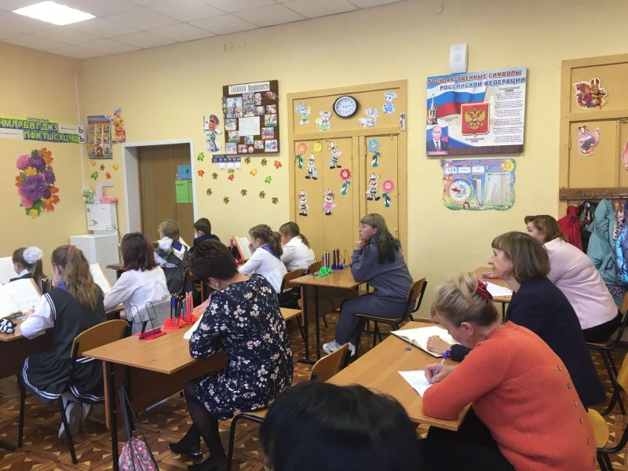
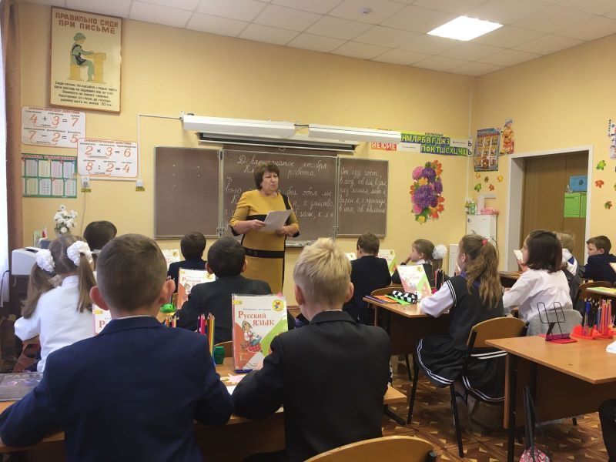
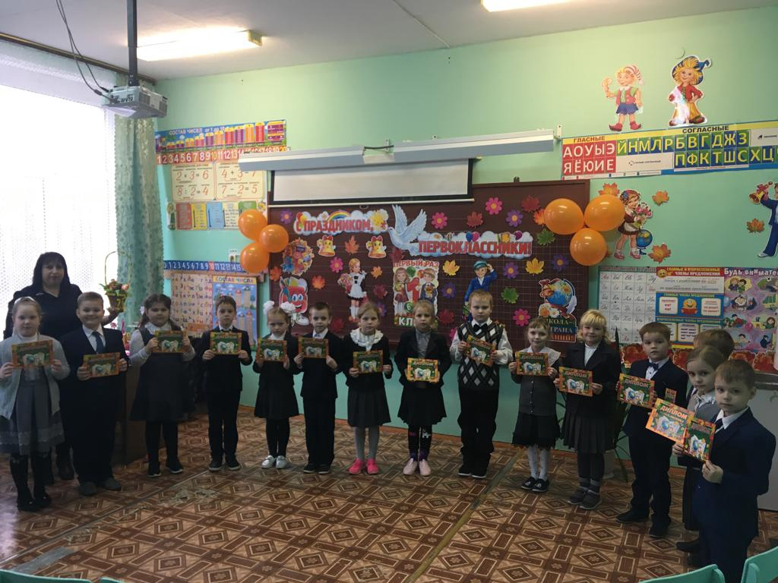
2. Лучшие практики наставничества в различных сферах деятельности
Психолого-педагогический семинар (теоретическая часть)
Реализация программы

Slide 21
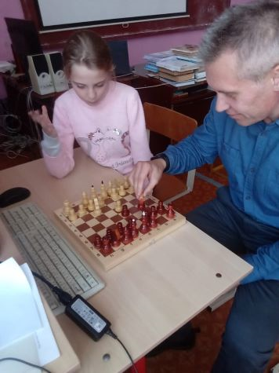
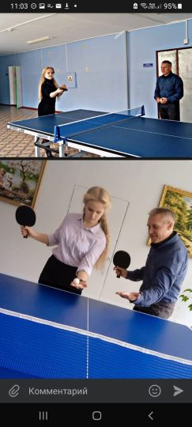
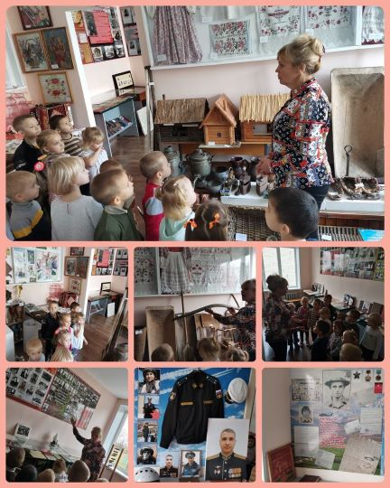
3. Область применения: проектная деятельность, классные часы, внеурочная работа, мероприятия школьного сообщества, экскурсии в место обучения наставника, присутствие на занятиях (определение образовательной траектории).
Психолого-педагогический семинар (теоретическая часть)
Реализация программы

Slide 22
Сравнительный анализ итогов успеваемости за последние 5 лет
 | 2018-2019 | 2019-2020 | 2020-2021 | 2021-2022 | 2022-2023
Качество обучения | 46,1% | 46,9 | 44,1 | 43,8 | 44,2
Успеваемость | 100% | 100% | 100% | 100% | 100%

Slide 23
4.Подведение итогов:
проведение итоговой конференции в организации;
презентация методической базы наставников организации;
- поощрение лучших наставников школы на уровне организации.

Slide 24
СПАСИБО ЗА ВНИМАНИЕ

